Slide 1












Slide 2







Slide 3

Hoạt động 2: Sử dụng bộ lắp ghép mô hình kĩ thuật.

Slide 4
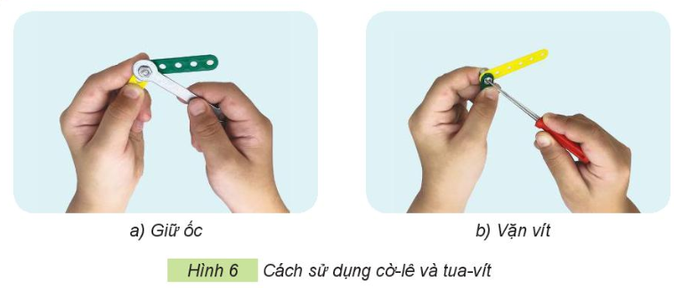
Em hãy quan sát tranh dưới đây và và nêu cách sử dụng cờ-lê tua vít?

Slide 5

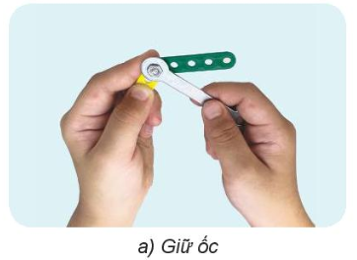
Cách giữ ốc: Tay trái giữ tấm thanh và ốc vít, tay phải cầm cờ lê để giữ.

Slide 6
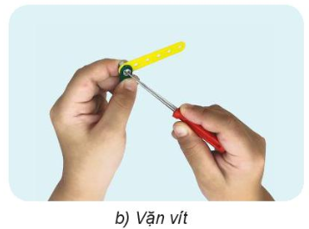
Cách vặn vít: tay trái giữ tấm thanh và ốc vít, tay phải cầm tua vít vặn.

Slide 7


Slide 8
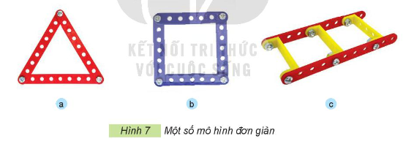

cùng thảo luận và quan sát, chia sẻ về cách lắp ghép 3 mô hình sau.
Cùng thảo luận và quan sát, chia sẻ về cách lắp ghép 3 mô hình sau.
Thảo luận nhóm 4

Slide 9
cùng thảo luận và quan sát, chia sẻ về cách lắp ghép 3 mô hình sau.
Bước 1: Lựa chọn chi tiết và dụng cụ
Bước 2: Lắp ghép theo mẫu
Bước 3: Giới thiệu và nhận xét sản phẩm
Bước 4: Tháo và cất dọn đồ dùng
Lưu ý: Sử dụng dụng cụ lắp ghép an toàn

Slide 10










Chia sẻ sản phẩm trước lớp

Slide 11


Slide 12
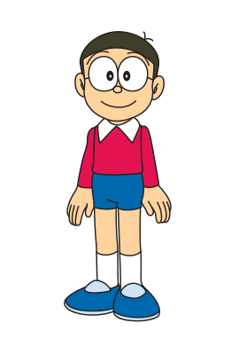
Chia sẻ cách lắp và tháo ốc an toàn và nhanh nhất.

Slide 13
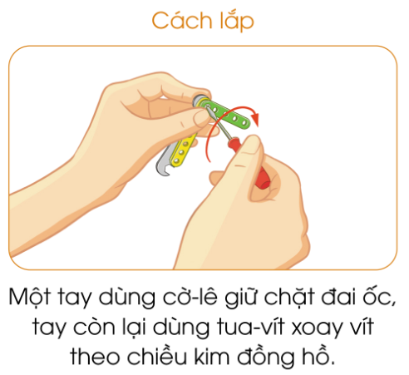
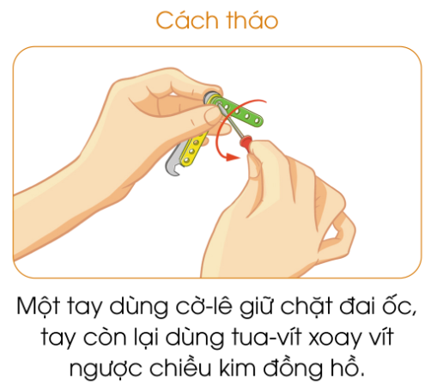
cùng thảo luận và quan sát, chia sẻ về cách lắp ghép 3 mô hình sau.

